Slide 1
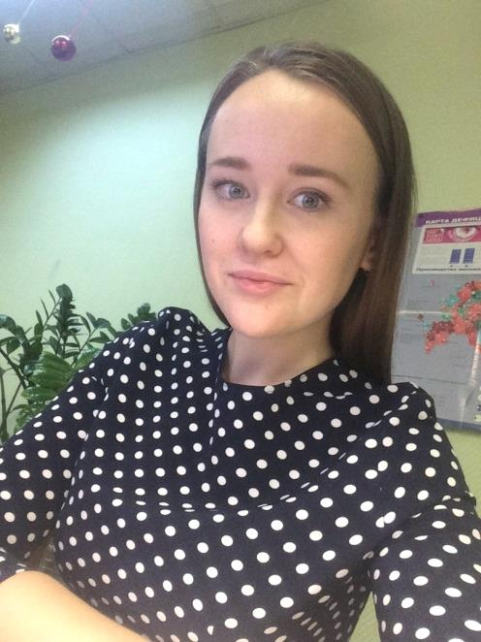
ФЕДЕРАЛЬНОЕ ГОСУДАРСТВЕННОЕ БЮДЖЕТНОЕ УЧРЕЖДЕНИЕ НАУКИ
«ВОЛОГОДСКИЙ НАУЧНЫЙ ЦЕНТР РОССИЙСКОЙ АКАДЕМИИ НАУК»
ФОТО
Портфолио аспиранта
Ф.И.О. Патракова Светлана Сергеевна
Срок обучения 2019-2022
Форма обучения очно
Направление подготовки 38.06.01 Экономика
Профиль подготовки Экономика и управление народным хозяйством

Slide 2
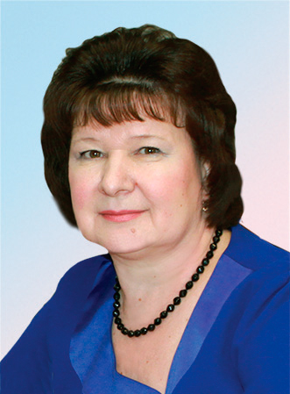
ФЕДЕРАЛЬНОЕ ГОСУДАРСТВЕННОЕ БЮДЖЕТНОЕ УЧРЕЖДЕНИЕ НАУКИ
«ВОЛОГОДСКИЙ НАУЧНЫЙ ЦЕНТР РОССИЙСКОЙ АКАДЕМИИ НАУК»
1. ТЕМА ДИССЕРТАЦИОННОГО ИССЛЕДОВАНИЯ:
Научный руководитель
«Механизм управления пространственным развитием региона (на примере регионов Европейского Севера России)»
ФОТО
Тамара Витальевна Ускова
д.э.н., профессор, зам. директора по научной работе, зав. отделом
ТЕМА ДИССЕРТАЦИОННОГО ИССЛЕДОВАНИЯ УТВЕРЖДЕНА УЧЕНЫМ СОВЕТОМ ВолНЦ РАН ПРОТОКОЛ № 11-19 от 27 ноября 2019 г.

Slide 3
ФЕДЕРАЛЬНОЕ ГОСУДАРСТВЕННОЕ БЮДЖЕТНОЕ УЧРЕЖДЕНИЕ НАУКИ
«ВОЛОГОДСКИЙ НАУЧНЫЙ ЦЕНТР РОССИЙСКОЙ АКАДЕМИИ НАУК»
2. ВЫПОЛНЕНИЕ УЧЕБНОГО ПЛАНА
2.1. Сдача экзаменов и зачетов
№ п/п | Наименование дисциплины | Оценка
1. | Экономическая теория | зачет
2. | Основы построения научно-публикационной карьеры | зачет
3. | Методология научных исследований | 5 (отлично)
2.2. Прохождение практики
№ п/п | Вид практики | Оценка
1. | Педагогическая практика
2. | Экономическая практика

Slide 4
ФЕДЕРАЛЬНОЕ ГОСУДАРСТВЕННОЕ БЮДЖЕТНОЕ УЧРЕЖДЕНИЕ НАУКИ
«ВОЛОГОДСКИЙ НАУЧНЫЙ ЦЕНТР РОССИЙСКОЙ АКАДЕМИИ НАУК»
3. Сдача кандидатских экзаменов
№ п/п | Экзамен | Оценка
1. | История и философия науки | 5 (отлично)
2. | Иностранный язык | 5 (отлично)
3. | Специальность

Slide 5
ФЕДЕРАЛЬНОЕ ГОСУДАРСТВЕННОЕ БЮДЖЕТНОЕ УЧРЕЖДЕНИЕ НАУКИ
«ВОЛОГОДСКИЙ НАУЧНЫЙ ЦЕНТР РОССИЙСКОЙ АКАДЕМИИ НАУК»
4. ПУБЛИКАЦИИ В НАУЧНЫХ ИЗДАНИЯ Web of Science, Scopus
№ п/п | Название работы | Выходные данные | Соавторы
1.
2.
3.

Slide 6
ФЕДЕРАЛЬНОЕ ГОСУДАРСТВЕННОЕ БЮДЖЕТНОЕ УЧРЕЖДЕНИЕ НАУКИ
«ВОЛОГОДСКИЙ НАУЧНЫЙ ЦЕНТР РОССИЙСКОЙ АКАДЕМИИ НАУК»
5. ПУБЛИКАЦИИ В НАУЧНЫХ ИЗДАНИЯ, ВХОДЯЩИХ В ПЕРЕЧЕНЬ ВАК, МОНОГРАФИИ
№ п/п | Название работы | Выходные данные | Соавторы
1. | Статья ВАК | Патракова С.С. Социально-экономические условия и территориальные особенности развития сельского хозяйства Вологодской области // Научный журнал НИУ ИТМО. Серия: Экономика и экологический менеджмент. 2019. № 4. С.91-110.
2. | Статья ВАК | Кожевников С.А., Патракова С.С. Интеграционные процессы на Европейском Севере в ракурсе межрегиональных миграций населения // Проблемы развития территории. 2020. № 5 (109). С. 134–150. DOI: 10.15838/ptd.2020.5.109.9 | Кожевников С.А.

Slide 7
ФЕДЕРАЛЬНОЕ ГОСУДАРСТВЕННОЕ БЮДЖЕТНОЕ УЧРЕЖДЕНИЕ НАУКИ
«ВОЛОГОДСКИЙ НАУЧНЫЙ ЦЕНТР РОССИЙСКОЙ АКАДЕМИИ НАУК»
6. ДРУГИЕ ПУБЛИКАЦИИ (статьи РИНЦ, тезисы и др.)
№ п/п | Наименование работы | Выходные данные | Соавторы
1. | Статья РИНЦ | Патракова С.С. Функционирование аграрного сектора Вологодской области в оценках руководителей сельскохозяйственных организаций // Социальное пространство. 2020. Т. 6. № 2. DOI: 10.15838/sa.2020.2.24.2 URL: http://socialarea-journal.ru/article/28569
2. | Статья РИНЦ | Патракова С.С. Оценка производственного потенциала сельского хозяйства Европейского Севера России // Экономический журнал. 2019. №2 (54). С. 35-49.
3. | Статья РИНЦ | Патракова С.С. Сельская местность как элемент опорного каркаса территории // Вопросы территориального развития. 2020. Т. 8. № 1. DOI: 10.15838/tdi.2020.1.51.1 URL: http://vtr.isert-ran.ru/article/28471
4. | Статья РИНЦ | Патракова С.С. Ресурсные возможности сельского хозяйства Вологодской области в обеспечении продовольствием Европейского Севера России // Агрозоотехника. 2019. №4. С. 78-83.
5 | Тезисы в сборнике конференции | Патракова С.С. Сельские территории в пространственном развитии Европейского Севера России // Север и Арктика в новой парадигме мирового развития. Лузинские чтения – 2020: Материалы X Международной научно-практической конференции/ Под общей редакцией С. А. Березикова, Р. В. Бадылевича и Л. А. Рябовой – Апатиты: Изд-во ФИЦ КНЦ РАН, 2020. С. 78-79.

Slide 8
ФЕДЕРАЛЬНОЕ ГОСУДАРСТВЕННОЕ БЮДЖЕТНОЕ УЧРЕЖДЕНИЕ НАУКИ
«ВОЛОГОДСКИЙ НАУЧНЫЙ ЦЕНТР РОССИЙСКОЙ АКАДЕМИИ НАУК»
6. ДРУГИЕ ПУБЛИКАЦИИ (статьи РИНЦ, тезисы и др.)
№ п/п | Наименование работы | Выходные данные | Соавторы
6. | Тезисы в сборнике конференции | Патракова С.С. Проблемы реализации производственного потенциала сельского хозяйства регионов Европейского Севера России // Закономерности развития региональных агропродовольственных систем: материалы Всероссийской конференции молодых ученых. Саратов: ИАгП РАН, 2019. С. 76-81.
7. | Тезисы в сборнике конференции | Патракова С.С. Результаты пространственной трансформации сельских территорий Севера России // Молодые исследователи – регионам : материалы Международной научной конференции : в 3 т. / Министерство науки и высшего образования Российской Федерации, Правительство Вологодской области, Вологодский государственный университет, Северо-Западный институт (филиал) Университета им. О. Е. Кутафина (МГЮА) [и др.]. Вологда : ВоГУ, 2020. Т. 2. С. 127-128.
8. | Научно-аналитическое издание | Национальные проекты 2019-2024 гг.: анализ и ключевые риски их реализации. Экономический блок: науч.-аналит. изд. / кол. авт.; под науч. рук. В.А. Ильина, Т.В. Усковой. Вологда: ФГБУН ВолНЦ РАН, 2019. 93 с. | Ильин В.А., Ускова Т.В., Шабунова А.А., Кожевников С.А., Ворошилов Н.В., Патракова С.С., Секушина И.А., Лебедева М.А., Базаев Н.Д., Широкова Е.Ю.

Slide 9
ФЕДЕРАЛЬНОЕ ГОСУДАРСТВЕННОЕ БЮДЖЕТНОЕ УЧРЕЖДЕНИЕ НАУКИ
«ВОЛОГОДСКИЙ НАУЧНЫЙ ЦЕНТР РОССИЙСКОЙ АКАДЕМИИ НАУК»
7. УЧАСТИЕ В КОНФЕРЕНЦИЯХ, семинарах
№ п/п | Название, статус | Тема доклада | Форма участия | Результат участия
1. | V Международная научно-практическая интернет-конференция «Глобальные вызовы и региональное развитие в зеркале социологических измерений». ФГБУН ВолНЦ РАН, 3-27.03.2020. | Сельская местность в концепции центр-периферийного устройства пространства | Интернет - конференция
2. | V Научно-практическая интернет-конференция «Проблемы экономического роста и устойчивого развития территорий». ФГБУН ВолНЦ РАН, 18-22.05.20. | Перспективы развития экспорта и обеспечения импортозамещения в сельском хозяйстве Вологодской области | Интернет - конференция
3. | X Международная научно-практическая конференция «Север и Арктика в новой парадигме мирового развития. Лузинские чтения - 2020». ФИЦ КНЦ РАН, 09-11.04.20. | Сельские территории в пространственном развитии Европейского Севера России | Интернет - конференция | Публикация
4. | 22-я международная научная конференция «Молодые исследователи – регионам». ФГБОУ ВО ВоГУ, 13-23.04.20. | Результаты пространственной трансформации сельских территорий Севера России | Интернет - конференция | Публикация

Slide 10
ФЕДЕРАЛЬНОЕ ГОСУДАРСТВЕННОЕ БЮДЖЕТНОЕ УЧРЕЖДЕНИЕ НАУКИ
«ВОЛОГОДСКИЙ НАУЧНЫЙ ЦЕНТР РОССИЙСКОЙ АКАДЕМИИ НАУК»
7. УЧАСТИЕ В КОНФЕРЕНЦИЯХ, семинарах
№ п/п | Название, статус | Тема доклада | Форма участия | Результат участия
5. | Всероссийская научно-практическая конференция молодых ученых «Закономерности развития региональных агропродовольственных систем». ИАгП РАН, 08.10.2019. | Проблемы реализации производственного потенциала сельского хозяйства регионов Европейского Севера России | Очно | Публикация
6. | Семинар – дискуссия в ФГБУН ВолНЦ РАН 02.06.20. | Сельские территории в экономическом пространстве региона (на материалах Вологодской области) | Выступление с докладом
7. | Семинар – дискуссия в ФГБУН ВолНЦ РАН 22.09.20. | Интеграционные процессы на Европейском Севере в ракурсе межрегиональных миграций населения | Выступление с докладом
8. | Семинар – дискуссия в ФГБУН ВолНЦ РАН 08.10.19. | Производственный потенциал сельского хозяйства регионов Европейского Севера России: оценка и выявление резервов | Выступление с докладом
9. | Семинар – дискуссия в ФГБУН ВолНЦ РАН при участии студентов кафедры экономической и социальной географии МГУ 03.02.20. | Сельская местность как элемент опорного каркаса территории (на материалах Вологодской области) | Выступление с докладом

Slide 11
ФЕДЕРАЛЬНОЕ ГОСУДАРСТВЕННОЕ БЮДЖЕТНОЕ УЧРЕЖДЕНИЕ НАУКИ
«ВОЛОГОДСКИЙ НАУЧНЫЙ ЦЕНТР РОССИЙСКОЙ АКАДЕМИИ НАУК»
8. УЧАСТИЕ в грантах, конкурсах, ОЛИМПИАДАХ
№ п/п | Название | Тема | Форма участия
1. | Грант Президента Российской Федерации | Механизмы управления пространственной интеграцией экономики регионов Европейского Севера России в контексте реализации Стратегии пространственного развития Российской Федерации на период до 2025 года | Исполнитель
2. | Грант РФФИ | Механизмы повышения роли сельских территорий в обеспечении сбалансированного пространственного развития северного региона | Исполнитель

Slide 12
ФЕДЕРАЛЬНОЕ ГОСУДАРСТВЕННОЕ БЮДЖЕТНОЕ УЧРЕЖДЕНИЕ НАУКИ
«ВОЛОГОДСКИЙ НАУЧНЫЙ ЦЕНТР РОССИЙСКОЙ АКАДЕМИИ НАУК»
9. УЧАСТИЕ в НИР ИНСТИТУТА
№ п/п | Название НИР | Форма участия
1. | Оценка и механизмы повышения эффективности использования производственного потенциала регионов Европейского Севера в решении проблем Арктической зоны Российской Федерации (2019 г.). | Исполнитель
2. | Особенности трансформации и механизмы управления пространственным развитием Европейского Севера России (2020 г.). | Исполнитель
3. | Развитие и повышение эффективности использования потенциала сельских территорий в условиях реализации Стратегии пространственного развития Российской Федерации (2020 г.). | Исполнитель

Slide 13
ФЕДЕРАЛЬНОЕ ГОСУДАРСТВЕННОЕ БЮДЖЕТНОЕ УЧРЕЖДЕНИЕ НАУКИ
«ВОЛОГОДСКИЙ НАУЧНЫЙ ЦЕНТР РОССИЙСКОЙ АКАДЕМИИ НАУК»
10. ПРЕПОДАВАТЕЛЬСКАЯ ДЕЯТЕЛЬНОСТЬ

Slide 14
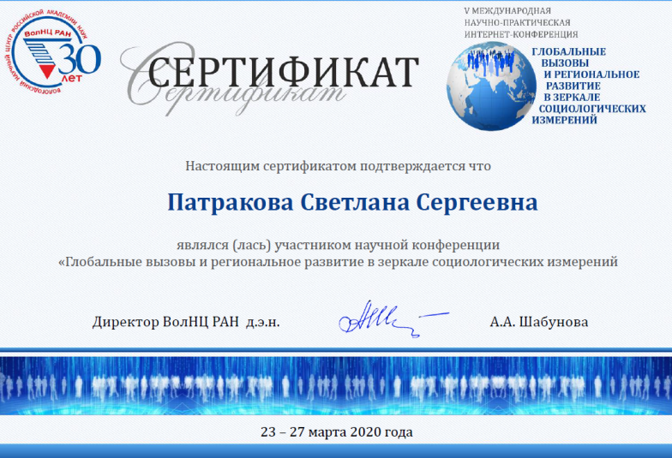
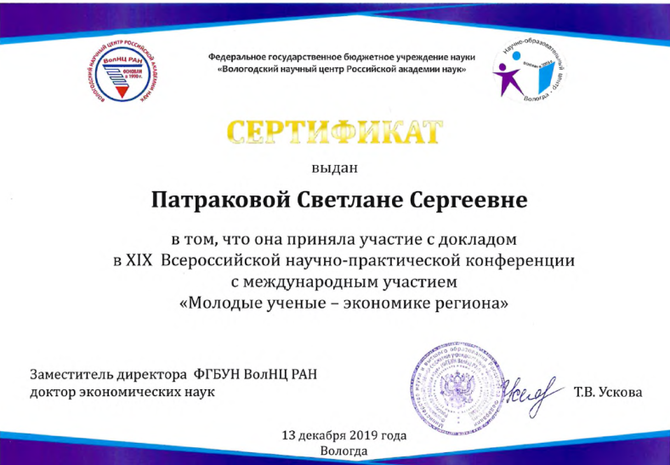
ФЕДЕРАЛЬНОЕ ГОСУДАРСТВЕННОЕ БЮДЖЕТНОЕ УЧРЕЖДЕНИЕ НАУКИ
«ВОЛОГОДСКИЙ НАУЧНЫЙ ЦЕНТР РОССИЙСКОЙ АКАДЕМИИ НАУК»
11. НАУЧНЫЕ И ТВОРЧЕСКИЕ ДОСТИЖЕНИЯ

